Slide 1
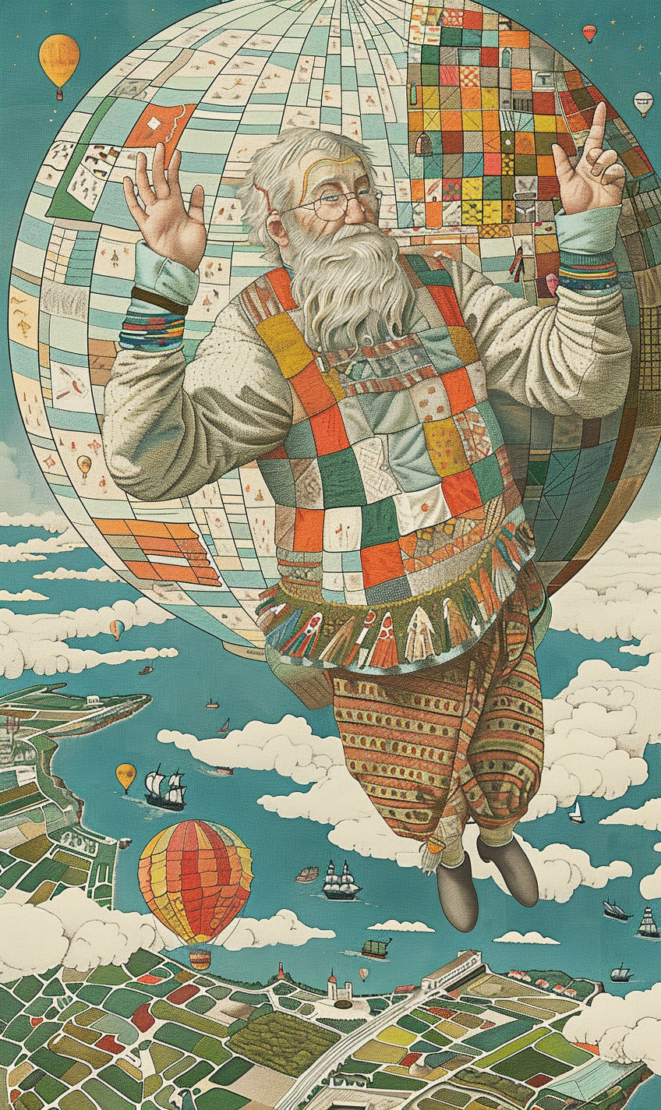
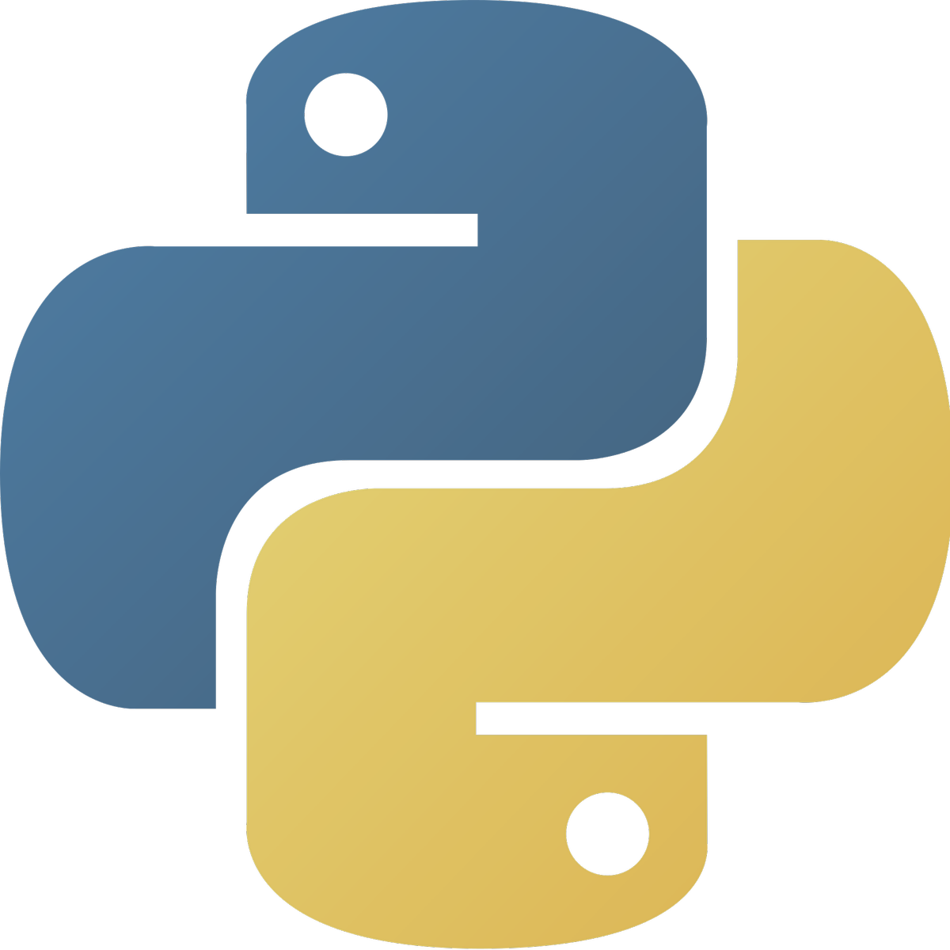
Python para Iniciantes:
O Guia Definitivo para Dominar a Programação
Matheus Brizola

Slide 2
Introdução ao Python
Bem-vindo ao Mundo de Python
Python é uma das linguagens de programação mais populares e versáteis. Com uma sintaxe simples e fácil de entender, é ideal para quem está começando a programar. Este ebook foi criado para ajudar você a dar os primeiros passos no aprendizado de Python de forma prática e direta.

Slide 3
01
O que é Python?

Slide 4
Introdução ao Python
Primeiros Passos
Python é uma linguagem de programação de alto nível, conhecida por sua sintaxe simples e legível. Criada por Guido van Rossum e lançada pela primeira vez em 1991, Python se tornou uma das linguagens mais populares devido à sua versatilidade e facilidade de uso.

Slide 5
Introdução ao Python
Instalando Python
Para começar a programar em Python, você precisa instalá-lo. Baixe a versão mais recente do Python no site oficial: python.org. Siga as instruções para instalar em seu sistema operacional.

Slide 6
02
Seu primeiro programa

Slide 7
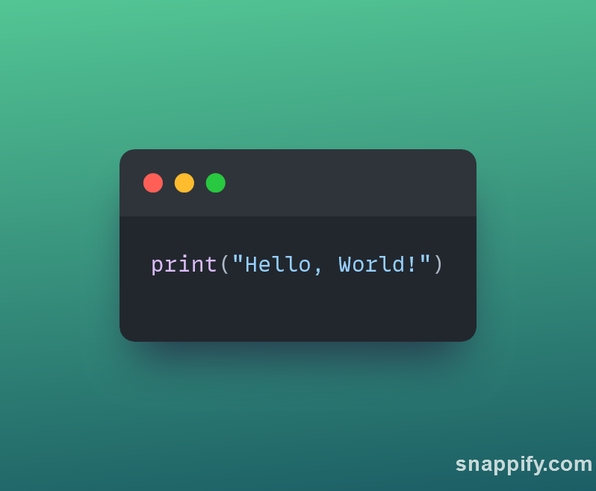
"Hello, World!"
Vamos começar com o clássico "Hello, World!". Crie um novo arquivo com a extensão `.py` e digite o seguinte código:

Slide 8
03
Variáveis e Tipos de Dados

Slide 9
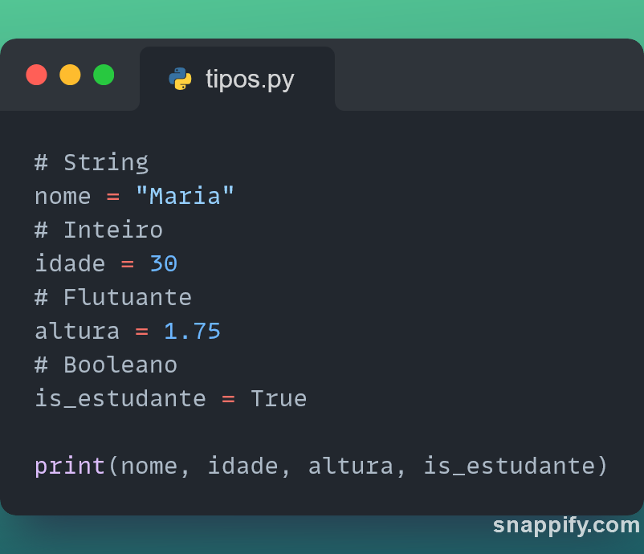
Armazenando Informações
Python é uma linguagem de tipagem dinâmica, permitindo que você declare variáveis sem especificar seu tipo. Exemplos:

Slide 10
04
Operações Básicas

Slide 11
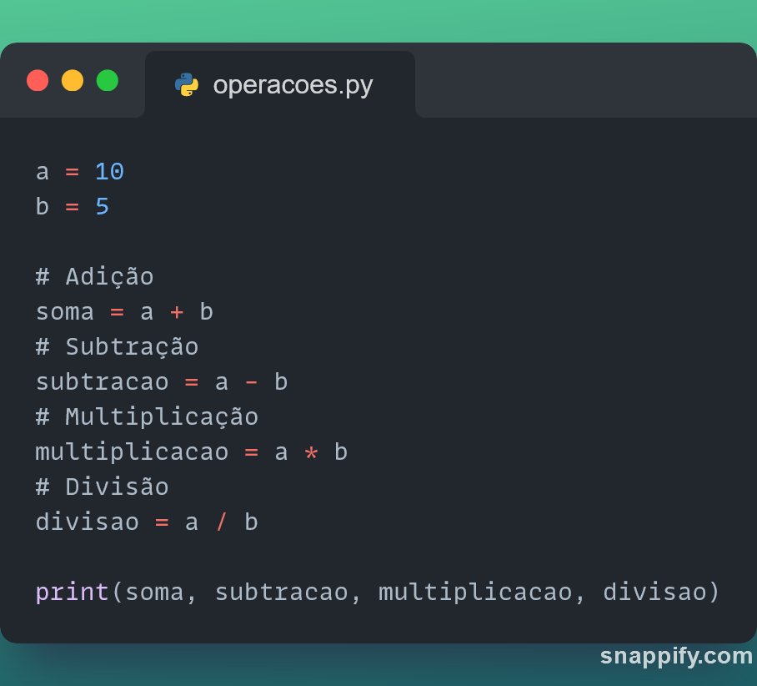
Realizando Cálculos
Python permite realizar operações matemáticas básicas de forma intuitiva:

Slide 12
05
Estruturas Condicionais

Slide 13
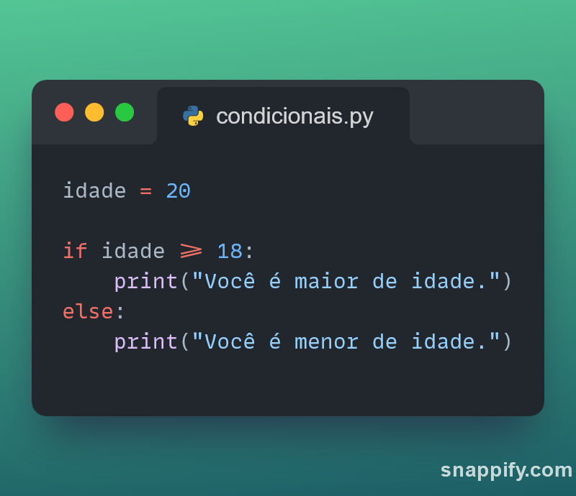
Tomando Decisões
As estruturas condicionais permitem que seu programa tome decisões com base em certas condições:

Slide 14
06
Estruturas de Repetição

Slide 15
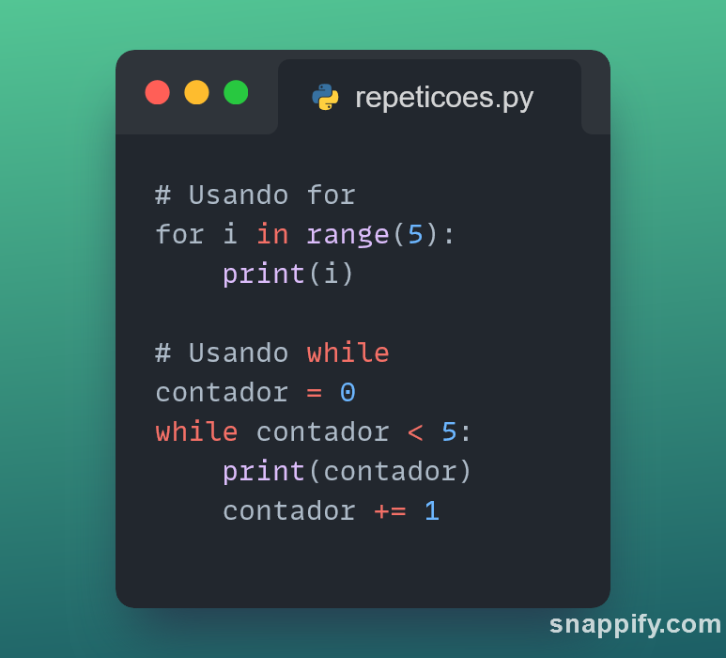
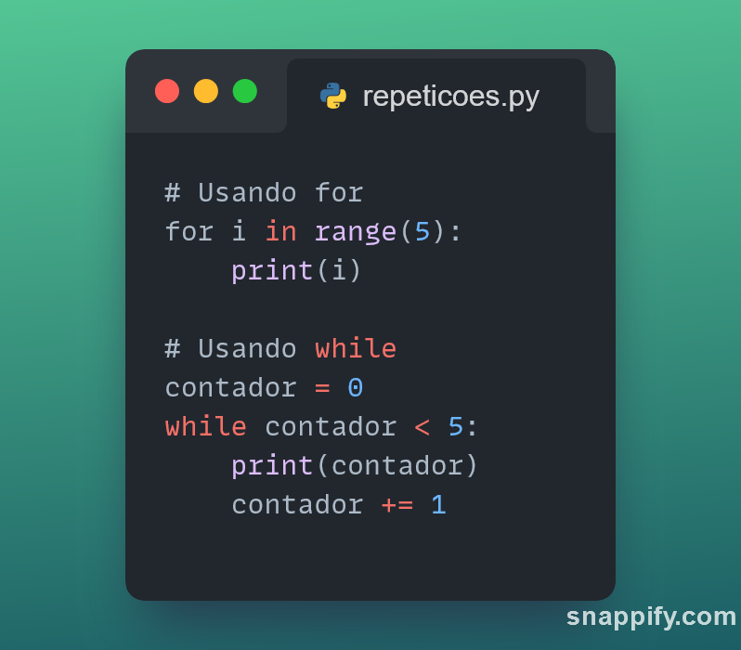
Repetindo Ações com Loops
As estruturas de repetição permitem executar um bloco de código várias vezes:

Slide 16
07
Funções

Slide 17
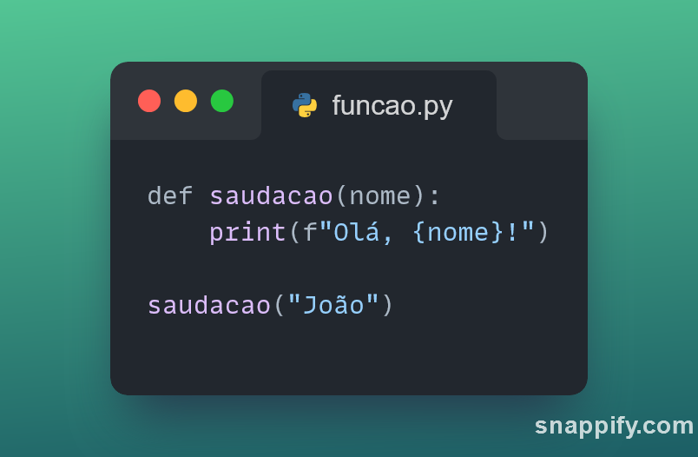
Criando Blocos Reutilizáveis
Funções são blocos de código reutilizáveis que realizam uma tarefa específica:

Slide 18
08
Trabalhando com Listas

Slide 19
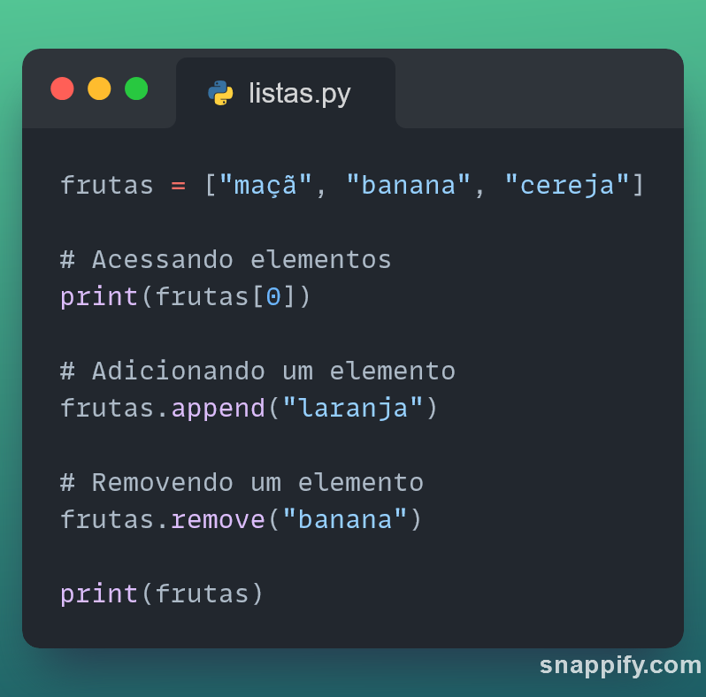
Coleções de Dados
Listas são usadas para armazenar múltiplos itens em uma única variável:

Slide 20
09
Dicionários

Slide 21
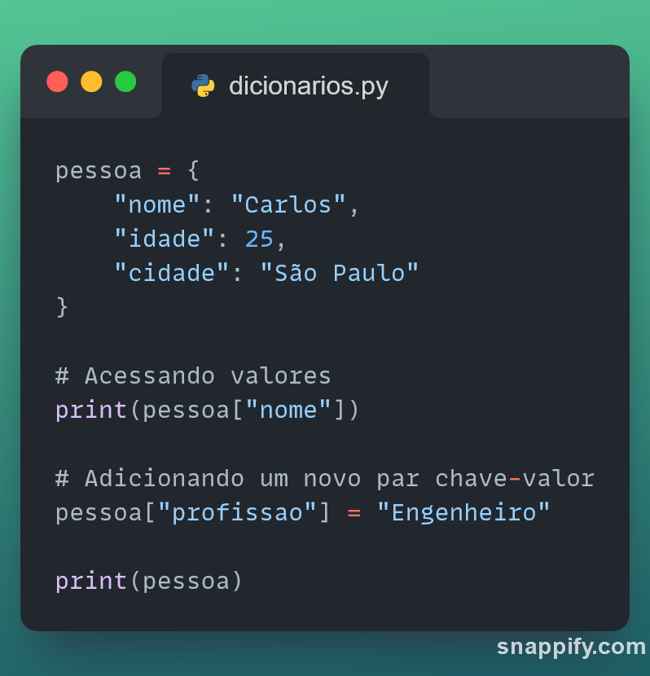
Pares Chave-Valor
Dicionários armazenam dados em pares chave-valor:

Slide 22
10
Conclusão

Slide 23
Terminamos por enquanto!
Esta foi uma introdução básica ao Python, cobrindo conceitos fundamentais. A prática constante é essencial para dominar a linguagem. Experimente criar seus próprios programas e explorar mais sobre o Python!

Slide 24
Agradecimentos

Slide 25
Obrigado por ler meu ebook!
Esse ebook foi gerado por IA e diagramado por humano.
Esse conteúdo foi gerado com fins didáticos de construção, não foi realizado uma validação cuidadosa humana no conteúdo e pode conter erros gerados por IA. Link do repositório abaixo:
https://github.com/MatheusBrizza/prompts-recipe-to-create-a-ebook

